Slide 1





Slide 2



Slide 3







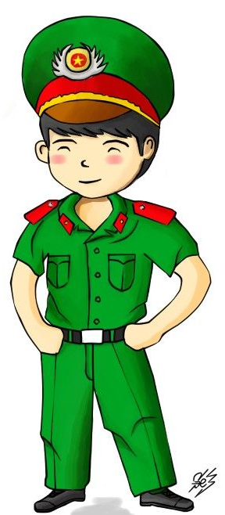


Bài hát nói về những nghề nghiệp nào ?

Slide 4


Slide 5








Các tổ trưởng báo cáo kết quả hoạt động trong tuần của tổ
Lớp trưởng báo cáo kết quả học tập của lớp trong tuần
Phần làm việc của ban cán sự lớp

Slide 6
PHẦN NHẬN XÉT GIÁO VIÊN
Ưu điểm:

Slide 7
PHẦN NHẬN XÉT GIÁO VIÊN
Hạn chế:

Slide 8



Góc tuyên dương
Chiến binh chăm học
Chiến binh chăm học

Slide 9


Slide 10
Lớp trưởng triển khai kế hoạch hoạt động trong tuần tới của lớp
+ Thực hiện nền nếp trong tuần.
+Thi đua học tập tốt.
+ Thực hiện các hoạt động các phong trào.
Phần làm việc của ban cán sự lớp

Slide 11

Chủ đề tuần 32
ĐỨC TÍNH
NGHỀ NGHIỆP

Slide 12





Slide 13


Mỗi nhóm nêu ra ba đức tính cần thiết cho nghề.
Yêu cầu các nhóm khác đoán tên nghề từ ba đức tính đó.
VD: Nghiêm trang
Kiên nhẫn - Điềm đạm
GIÁO VIÊN

Slide 14
Mỗi nhóm nêu ra ba đức tính cần thiết cho nghề.
Yêu cầu các nhóm khác đoán tên nghề từ ba đức tính đó.
Trách nhiệm
Dũng cảm
Kỷ luật
CẢNH SÁT

Slide 15
Mỗi nhóm nêu ra ba đức tính cần thiết cho nghề.
Yêu cầu các nhóm khác đoán tên nghề từ ba đức tính đó.
Nhân ái
Kiên nhẫn
Khéo léo
BÁC SĨ

Slide 16
ĐỌC ĐỒNG THANH
Một tay đẹp
Hai tay đẹp
Ba tay đẹp
Tay dệt vải
Tay vãi rau
Tay buông câu
Tay chặt củi
Tay đắp núi
Tay đào sông
Tay nuôi trồng
Tay tạc tượng
Tay vẽ tranh
Tay làm nhanh
Tay làm chậm
Đều lao động
Điểm tô đời

Slide 17
DẶN DÒ
Về nhà kể lại cho người thân về các đức tính của nghề nghiệp mà em đã tìm được .
Đọc lại bài đồng dao cho người thân nghe.
Chuẩn bị bài học sau

Slide 18



